Slide 1

TRƯỜNG ĐẠI HỌC CÔNG NGHỆ THÔNG TIN
ĐẠI HỌC QUỐC GIA TP.HCM
HUMAN COMPUTER INTERACTION
Website
Tin tức thể thao trên Iphone
Giảng viên hướng dẫn: Th.S Nguyễn Công Hoan
Sinh viên thực hiện: Nhóm 20:
12520026 – Phan Y Biển
12520034 – Nguyễn Văn Cảnh
12520263 – Trần Bình Minh
12520347 – Phạm Minh Quy

Slide 2

NỘI DUNG
1
Giới thiệu
2
Sơ đồ phân rã chức năng
3
Ý tưởng thiết kế
4
Định vị đối tượng người dùng
5
Đánh giá các Site đối thủ
6
Thiết kế trang chủ
7
Thiết kế trang danh sách
8
Thiết kế trang chi tiết

Slide 3
1. Giới thiệu
Website tin tức thể thao cung cấp các thông tin về thể thao trong nước và trên thế giới đến người xem.
Cập nhật một cách nhanh nhất kết quả, diễn biến trận đấu, bảng xếp hạng.
Cung các các bài viết đánh giá, nhận định của các chuyên gia.
Cung cấp thông tin về nhiều môn thể thao khác nhau (cầu lông, tennis, …).

Slide 4
2. Sơ đồ phân rã chức năng

Slide 5
3. Ý tưởng thiết kế
Website được thiết kế hiển thị trên thiết bị Iphone.
Xây dựng Website xem tin tức thể thao với nhiều chuyên mục đa dạng.
Tập trung hiển thị những nội dung chính mà người dùng quan tâm nhất.
Các bài viết được sắp xếp gọn gàng, dễ theo dõi.
Giao diện thân thiện, các bước thực hiện xem bài viết đơn giản, dễ dàng.

Slide 6
4. Định vị đối tượng người dùng
Website được thiết kế dành cho nhiều đối tượng người dùng về độ tuổi (thanh thiếu niên, trung niên,…) hay ngành nghề (nhân viên văn phòng, công nhân viên chức,…).
Những người có niềm đam mê, sở thích và muốn theo dõi các tin tức về thể thao.
Những người bận rộn với công việc muốn xem tin tức về thể thao một cách nhanh chóng và thuận tiện.

Slide 7
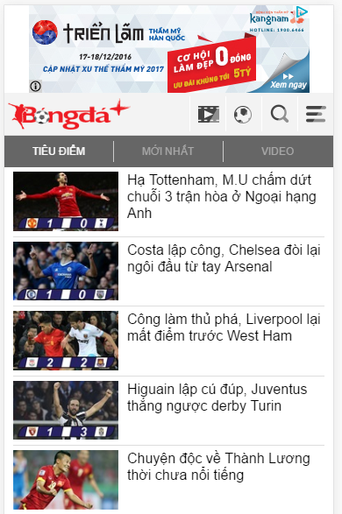
5. Đánh giá các Site đối thủ
bongdaplus.vn

Slide 8
5. Đánh giá các Site đối thủ (tt)
bongdaplus.vn
Điểm mạnh | Điểm yếu
Tin tức cập nhật liên tục | Social button: Home page không có
Bố cục rõ ràng, đơn giản, hình ảnh bắt mắt, dễ nhìn | Load quảng cáo lâu
Nội dung được trình bày gần gũi người dùng, chia ra làm nhiều mục nhỏ, dễ làm quen | Slide show "Ngôi Sao" auto trở về slide đầu
 | Quảng cáo chèn quá nhiều khiến người dùng khó chịu
 | Không có button trở về đầu trang
 | Trang web dài khiến người dùng khi cần xem đến chuyên mục mình quan tâm phải cuộn nhiều

Slide 9
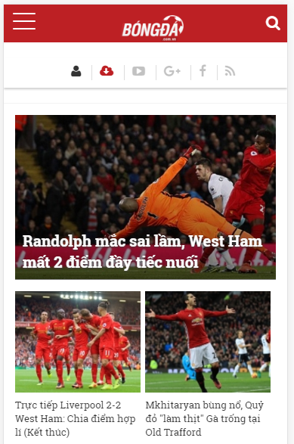
5. Đánh giá các Site đối thủ (tt)
bongda.com.vn

Slide 10
5. Đánh giá các Site đối thủ (tt)
bongda.com.vn
Điểm mạnh | Điểm yếu
Tin tức cập nhật liên tục | Close button chưa hợp lý
Bố cục rõ ràng, đơn giản, hình ảnh bắt mắt, dễ nhìn, menu tiện dụng | Trang web dài khiến người dùng phải cuộn nhiều
Nội dung được trình bày gần gũi người dùng, chia ra làm nhiều mục nhỏ, dễ làm quen | Còn khoảng trắng lớn, gây khó chịu
Tốc độ tải trang nhanh | Show nhiều article, không có button xem thêm
Ít quảng cáo, có button trở về đầu trang

Slide 11
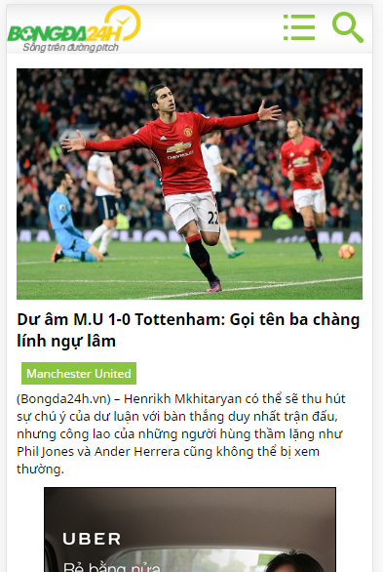
5. Đánh giá các Site đối thủ (tt)
bongda24h.vn

Slide 12
5. Đánh giá các Site đối thủ (tt)
bongda24h.vn
Điểm mạnh | Điểm yếu
Tin tức cập nhật liên tục | Social button: Home page không có
Bố cục rõ ràng, đơn giản, hình ảnh bắt mắt, dễ nhìn | Load trang hơi chậm
Nội dung được trình bày gần gũi người dùng, chia ra làm nhiều mục nhỏ, dễ làm quen | Slide show "Ngôi Sao" auto trở về slide đầu
Menu ấn tượng | Ngăn cách giữa các phần chưa rõ rang, khó nhận biết
 | Trang web dài khiến người dùng khi cần xem đến chuyên mục mình quan tâm phải cuộn nhiều

Slide 13
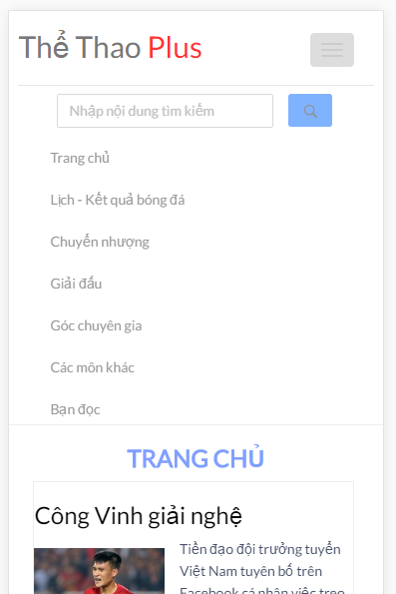
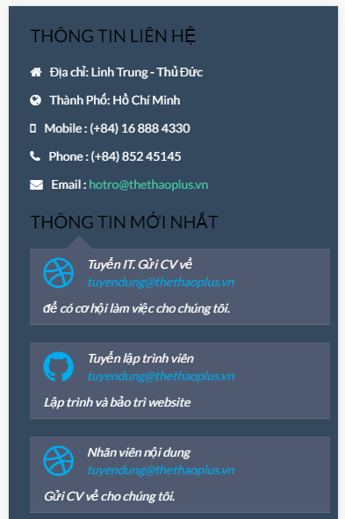
6. Thiết kế trang chủ

Slide 14
6. Thiết kế trang chủ (tt)
Bố cục: 3 phần
Header: Tên Website, menu, thanh tìm kiếm.
Body: Danh sách các bài viết mới nhất, danh sách các bài viết theo từng danh mục.
Footer: Giới thiệu và thông tin liên hệ.
Các bài viết được thiết kế trong những thẻ riêng biệt dễ dàng theo dõi.
Các hiệu ứng chuyển động thu hút sự chú ý của người xem.

Slide 15
6. Thiết kế trang chủ (tt)
Bố cục rõ ràng, người xem dễ tương tác với giao diện.
Nút quay về đầu trang giúp người dùng quay về đầu trang một cách nhanh nhất.

Slide 16
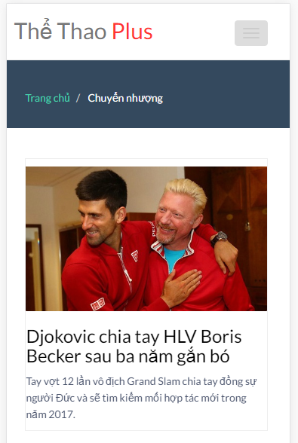
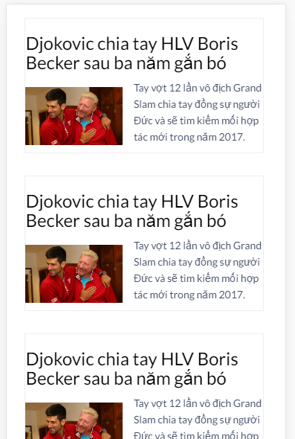
7. Thiết kế trang danh sách

Slide 17
7. Thiết kế trang danh sách (tt)
Bố cục: 3 phần
Header: Tên Website, menu, thanh tìm kiếm
Body: Danh sách các bài viết mới nhất của danh mục tương ứng.
Footer: Giới thiệu và thông tin liên hệ.
Các bài viết được thiết kế trong các thẻ
Nút quay về trang đầu tiên tiện dụng.
Các bài viết mới nhất hiển thị với hình ảnh lớn ở đầu trang.

Slide 18
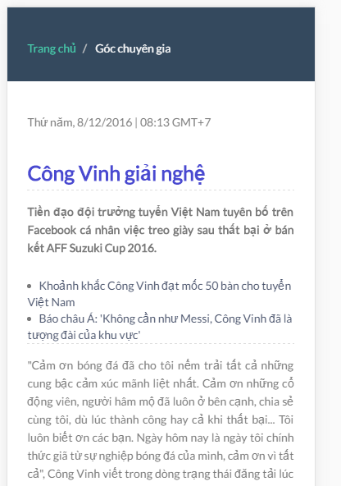
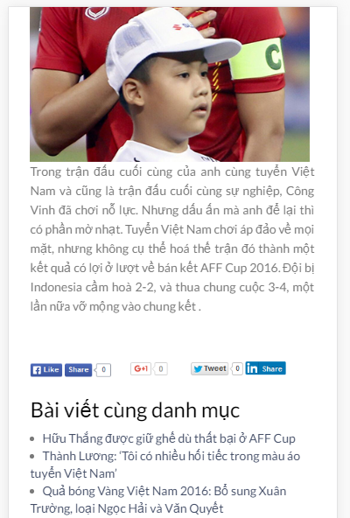
8. Thiết kế trang chi tiết

Slide 19
8. Thiết kế trang chi tiết (tt)
Bố cục: 3 phần
Header: Tên Website, menu, thanh tìm kiếm
Body: Nội dung bài viết (Tiêu đề, nội dung tóm tắt, các bài viết liên quan, nội dung chính, cac bài viết cùng danh mục).
Footer: Giới thiệu và thông tin liên hệ.
Nội dung bài viết hiển thị rõ ràng, hình ảnh minh họa.
Có tính năng Thích, Chia sẻ bài viết qua các mạng xã hội.
Có thể xem các bài viết liên quan một cách nhanh chóng.

Slide 20


